Slide 1
«Звук и буква «И»

Slide 2

Раз – брусок и два – брусок,
Плюс один наискосок,
Снизу, сверху – уголки,
А всё вместе – буква И.

Slide 3
Игра «изобрази букву»
А хотите, я научу вас,
как разными способами можно изобразить букву И?
Предложить детям:
- нарисовать букву а пальцем в воздухе;
- Выложить из счетных палочек.

Slide 4


Slide 5
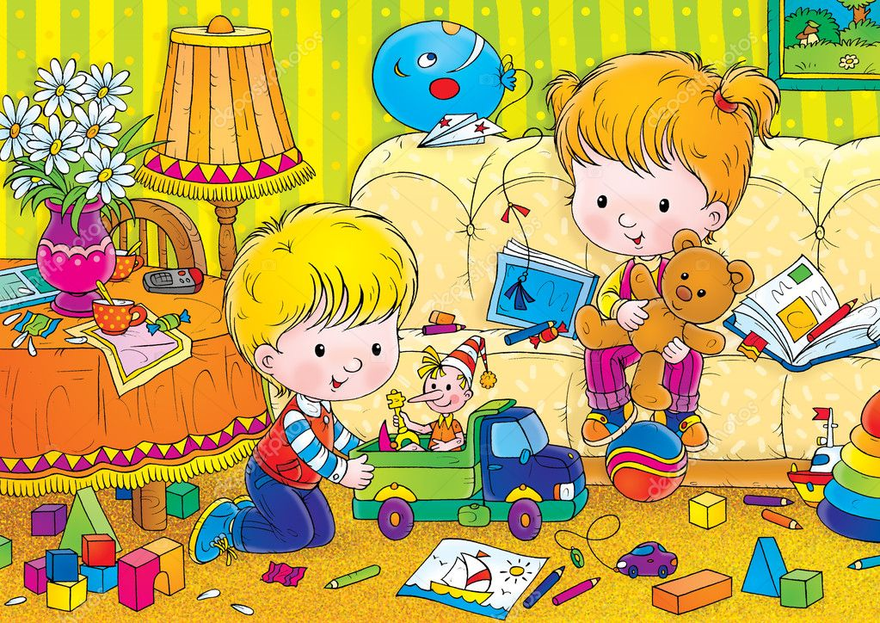
Упражнение «Слушайте внимательно»
Ира с Игорем играли,
Все игрушки разбросали.

Slide 6


Slide 7
Упражнение «давайте почитаем»
ИА
АИ
ИУ
УИ
ИО
ОИ

Slide 8

Игра «Поймай звук» ребята веселый звук хочет с вами поиграть. Я буду произносить разные звуки, а когда вы услышите звук И, нужно быстро хлопнуть в ладоши и поймать его. Поиграем? Будьте внимательны.

Slide 9
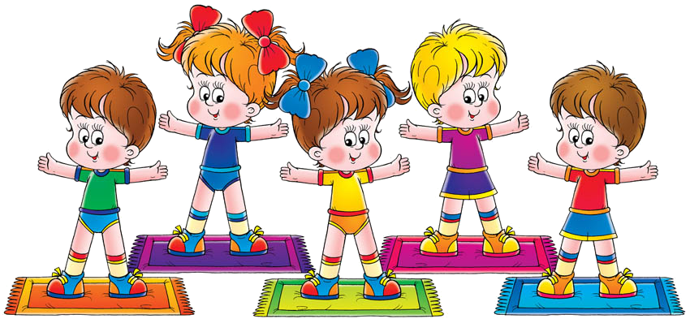
Физминутка
Влево наклонись, вправо наклонись,
Вниз опустись – вверх поднимись.
А теперь чуть-чуть попрыгай:
Влево, вправо наклонись и тихонечко садись.

Slide 10
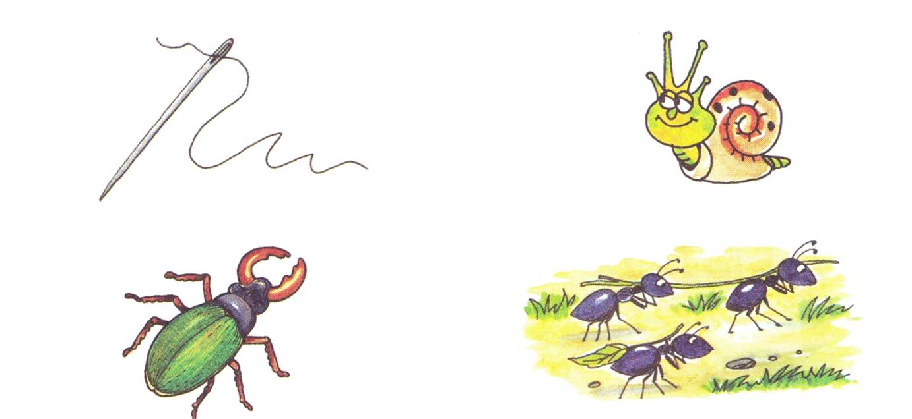
Обведи предметы в названии которых есть звук И

Slide 11
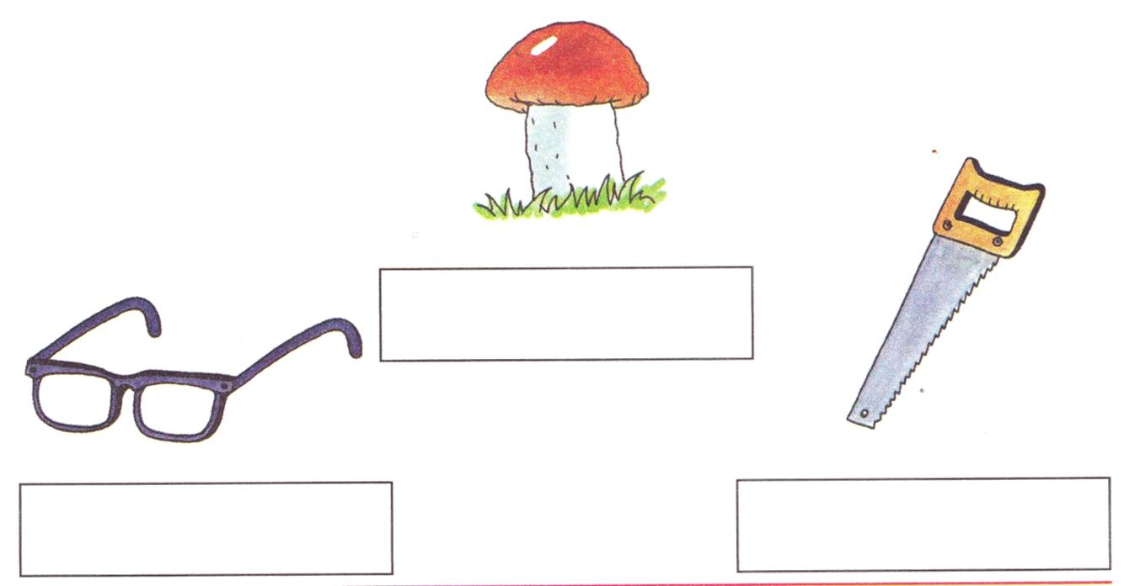
Определите место звука и на схеме

Slide 12


